Slide 1
Тема урока: «Момент силы»

Slide 3
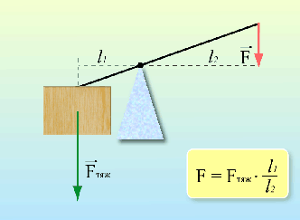

Slide 5
Рычаг находится в равновесии под действием двух сил, если момент силы, вращающей его по часовой стрелке, равен моменту силы, вращающей его против часовой стрелки.
Это правило называют
правилом моментов.

Slide 6
Момент силы характеризует
действие силы и показывает, что оно зависит одновременно
и от модуля силы, и от ее плеча.
Действительно, дверь тем легче повернуть, чем дальше от оси вращения приложена действующая на нее сила; ведро тем легче поднять из колодца, чем длиннее ручка ворота и т. д.

Slide 7
Рычаги в технике, быту и природе

Slide 9
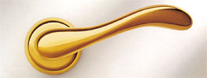

Slide 14
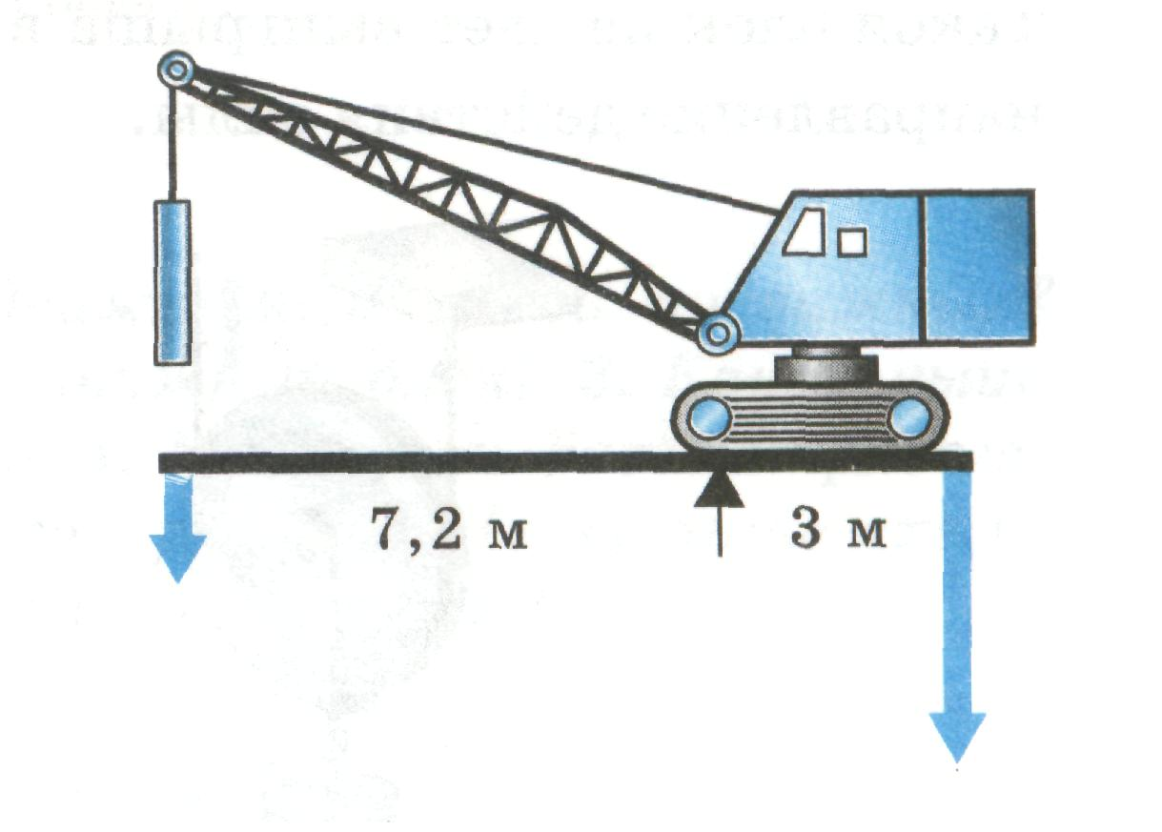
Задача
Рассчитайте, какой груз можно поднимать при помощи этого крана, если масса противовеса 1000 кг. Сделайте расчет, пользуясь правилом моментов сил.

Slide 15
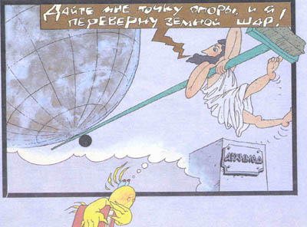

Slide 16
Презентацию к уроку в 7 классе приготовила
учитель физики Саранчина л.п.

